Slide 1
Google API Test

Slide 2
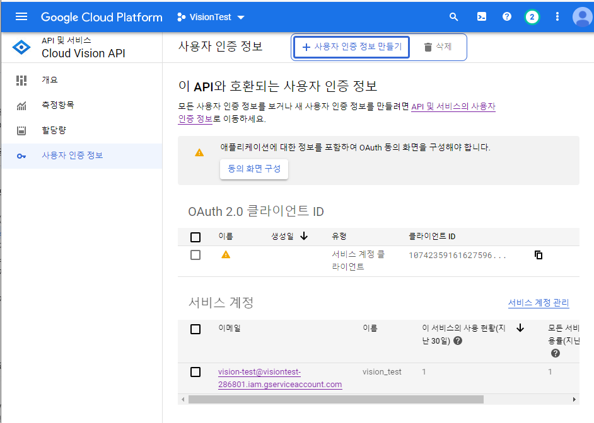
Cloud Console에 새 프로젝트를 만듭니다.
vision API를 검색하여 사용 설정합니다.
서비스 계정을 만듭니다.

Slide 3
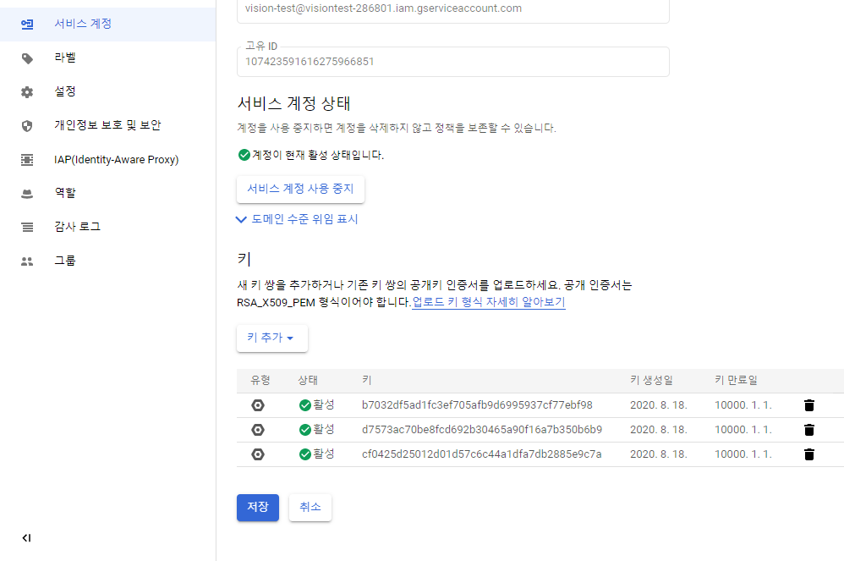
새 키를 만듭니다. (json파일을 다운 받습니다.)
해당 키가 저장된 경로를 복사해 둡니다.
power shell에 들어갑니다
.$env:GOOGLE_APPLICATION_CREDENTIALS="[PATH]“ 에서 [path]대신 아까 복사해둔 경로/키 파일.json과 같이 입력합니다.
그 후 https://cloud.google.com/sdk/docs 로 들어가 cloud sdk를 운영체제에 맞게 설치합니다.
이제 API를 쓰기 위한 기본 작업은 완료되었습니다.

Slide 4
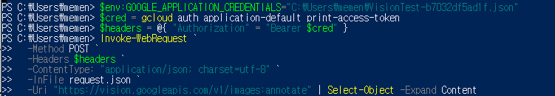
1. 이미지 내 텍스트 감지
먼저 요청 본문을 JSON 파일 형식으로 작성합니다.
예제는 아래와 같습니다.
입력 이미지는 base64 인코딩 형식으로 웹 사이트(https://www.base64-image.de/) 혹은 코드를 동작시켜 추출하여야 합니다.
이 내용을 request.json으로 저장합니다
그 후 power shell에서 아래와 같이 입력합니다.(우측 텍스트를 복사해주세요)
{ "requests": [ { "image": { "content": "base64-encoded-image" }, "features": [ { "type": "TEXT_DETECTION" } ] } ] }
$cred = gcloud auth application-default print-access-token $headers = @{ "Authorization" = "Bearer $cred" } Invoke-WebRequest ` -Method POST ` -Headers $headers ` -ContentType: "application/json; charset=utf-8" ` -InFile request.json ` -Uri "https://vision.googleapis.com/v1/images:annotate" | Select-Object -Expand Content

Slide 5
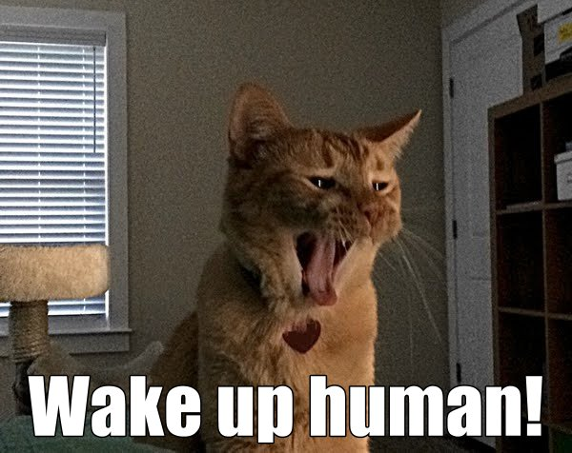
입력 이미지

Slide 6
실행 결과
{
"responses": [
{
"textAnnotations": [
{
"locale": "en",
"description": "Wake up human!\n",
"boundingPoly": {
"vertices": [
{
"x": 30,
"y": 396
},
{
"x": 567,
"y": 396
},
{
"x": 567,
"y": 465
},
{
"x": 30,
"y": 465
}
]
}
},
{
"description": "Wake",
"boundingPoly": {
"vertices": [
{
"x": 30,
"y": 396
},
{
"x": 209,
"y": 396
},
{
"x": 209,
"y": 457
},
{
"x": 30,
"y": 457
}
]
}
},
{
"description": "up",
"boundingPoly": {
"vertices": [
{
"x": 230,
"y": 406
},
{
"x": 305,
"y": 406
},
{
"x": 305,
"y": 463
},
{
"x": 230,
"y": 463
}
]
}
},
],
{
"description": "human!",
"boundingPoly": {
"vertices": [
{
"x": 326,
"y": 396
},
{
"x": 567,
"y": 396
},
{
"x": 567,
"y": 465
},
{
"x": 326,
"y": 465
}
]
}
}
…..

